Slide 1

5
3
4
مراجعة
الدرس 16
الدرس 15
الدرس 14
الدرس 13

Slide 2






أيقونات توجيهية
توجيهات الأستاذ(ة)
تعيين تلميذ للإجابة
المرور بين الصفوف
عرض فيديو
المرور للشريحة الموالية بعد عرض الفيديو
العمل في ثنائيات

Slide 3

برمجة الأسبوع الرابع
(ة)خاص بالأستاذ
الدرس 14
الدرس 13
السرعة المتوسطة (2)
السرعة المتوسطة (1)
الدرس 15
الدرس 1
الدرس 16
السرعة المتوسطة (3)
فصل الملايين: قراءة وكتابة
حل المسائل
مراجعة
مراجعة وتثبيت دروس الأسبوع

Slide 4
درس اليوم
(ة)خاص بالأستاذ
السرعة المتوسطة (3)

Slide 5

(ة)خاص بالأستاذ
مراحل الدرس
افتتاح الدرس
1
نمذجة
2
ممارسة موجهة
3
ممارسة مستقلة
4
اختتام الدرس
5

Slide 6
(ة)خاص بالأستاذ
عند نهاية الدرس
على الأقل 80% من المتعلمين سيكونون قادرين على:
أحل مسألة بتوظيف السرعة المتوسطة

Slide 7




مرحباً سنتابع درسا جديدا

Slide 8

(ة)خاص بالأستاذ
افتتاح الدرس
1
تصحيح الواجبات المنزلية
الحساب الذهني

Slide 9

1
صححوا. لديكم دقيقة واحدة
5
2h30min
رضى
؟ | 4 | اَلْمَسافَةُ بِالكيلومِتْرِ
2 | 1 | اَلْمُدَّةُ بِالسّاعاتِ
إسراء قطعت 10km خلال ساعتين
ورضى قطع 8 km خلال ساعتين
إساء قطعت مسافة أكبر
(2 × 4) ÷ 1 = 8 km

Slide 10

(ة)خاص بالأستاذ

Slide 11

سنبدأ بالحساب الذهني. خذوا كراسات الحساب الذهني صفحة 16.

Slide 12
عرض فيديو الحساب الذهني

Slide 13
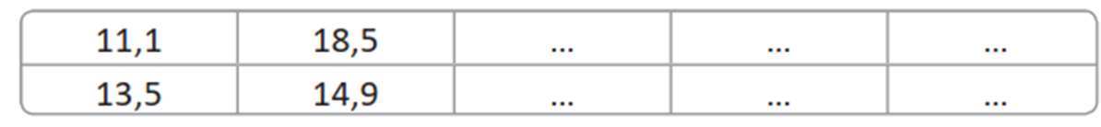
صححوا
النمط في هذه المتسلسلة هو إضافة العدد: 7,4
25,9
33,3
40,7
16,3
17,7
19,1
النمط في هذه المتسلسلة هو إضافة العدد: 1,4

Slide 14
(ة)خاص بالأستاذ
نمذجة
2
أرسم وأقرأ مبيانا خطيا يمثل السرعة المتوسطة

Slide 15


الآن سنتعلم كيف نرسم ونقرأ مبيانا خطيا يمثل السرعة المتوسطة

Slide 16
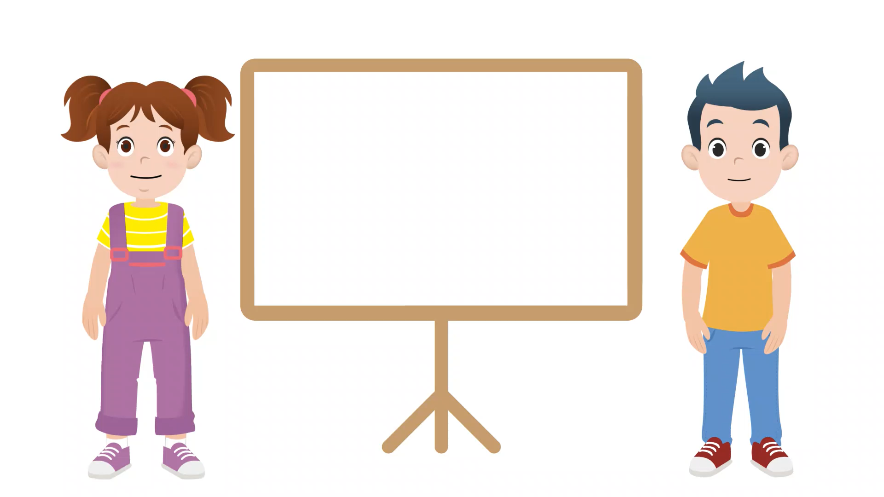
عرض فيديو النمذجة

Slide 17

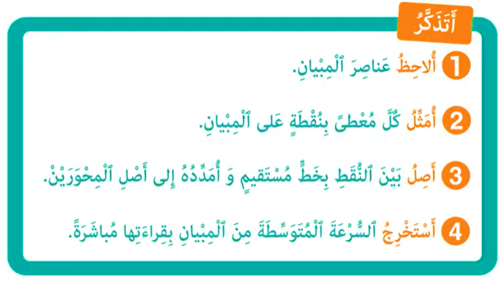
من يذكرنا بما تعلمناه؟

Slide 18
(ة)خاص بالأستاذ
الممارسة الموجهة 1
ممارسة موجهة
3
3
3
النشاط 1
النشاط 2

Slide 19

خذوا ألواحكم.

Slide 20
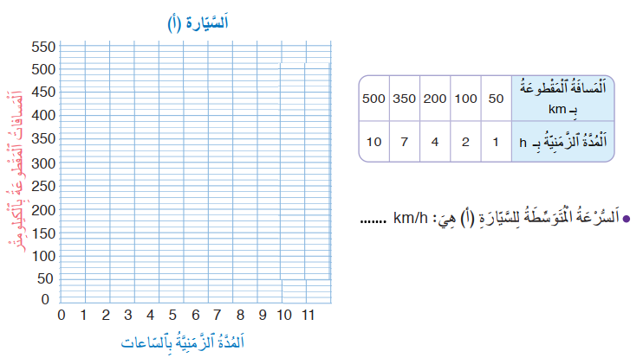
ماذا نفعل في الخطوة الأولى؟
أستخرج
4
أصل
3
أمثل
2
ألاحظ
1
يُمَثِّلُ الْمَبْيانُ التّالِي الْمَسافاتِ الَّتِي قَطَعَتْها سَيّارَةٌ (أ)، وَالْمُدَّةَ الزَّمَنِيَّةَ الَّتي اسْتَغْرَقَتْها فِي رِحْلَتِها.
أُحَوِّلُ مُعْطَياتِ الْمِبْيانِ إِلى جَدْوَلٍ، ثُمَّ أَحْسُبُ السُّرْعَةَ الْمُتَوَسِّطَةَ لِلسَّيّارَةِ.

Slide 21
اكتبوا على الألواح عنوان المحور العمودي
أستخرج
4
أصل
3
أمثل
2
ألاحظ
1
يُمَثِّلُ الْمَبْيانُ التّالِي الْمَسافاتِ الَّتِي قَطَعَتْها سَيّارَةٌ (أ)، وَالْمُدَّةَ الزَّمَنِيَّةَ الَّتي اسْتَغْرَقَتْها فِي رِحْلَتِها.
أُحَوِّلُ مُعْطَياتِ الْمِبْيانِ إِلى جَدْوَلٍ، ثُمَّ أَحْسُبُ السُّرْعَةَ الْمُتَوَسِّطَةَ لِلسَّيّارَةِ.

Slide 22
ارفعوا الألواح

Slide 23
نصحح
أستخرج
4
أصل
3
أمثل
2
ألاحظ
1
يُمَثِّلُ الْمَبْيانُ التّالِي الْمَسافاتِ الَّتِي قَطَعَتْها سَيّارَةٌ (أ)، وَالْمُدَّةَ الزَّمَنِيَّةَ الَّتي اسْتَغْرَقَتْها فِي رِحْلَتِها.
أُحَوِّلُ مُعْطَياتِ الْمِبْيانِ إِلى جَدْوَلٍ، ثُمَّ أَحْسُبُ السُّرْعَةَ الْمُتَوَسِّطَةَ لِلسَّيّارَةِ.

Slide 24
على الألواح، اكتبوا عنوان المحور الأفقي
أستخرج
4
أصل
3
أمثل
2
ألاحظ
1
يُمَثِّلُ الْمَبْيانُ التّالِي الْمَسافاتِ الَّتِي قَطَعَتْها سَيّارَةٌ (أ)، وَالْمُدَّةَ الزَّمَنِيَّةَ الَّتي اسْتَغْرَقَتْها فِي رِحْلَتِها.
أُحَوِّلُ مُعْطَياتِ الْمِبْيانِ إِلى جَدْوَلٍ، ثُمَّ أَحْسُبُ السُّرْعَةَ الْمُتَوَسِّطَةَ لِلسَّيّارَةِ.

Slide 25
ارفعوا الألواح

Slide 26
نصحح
أستخرج
4
أصل
3
أمثل
2
ألاحظ
1
يُمَثِّلُ الْمَبْيانُ التّالِي الْمَسافاتِ الَّتِي قَطَعَتْها سَيّارَةٌ (أ)، وَالْمُدَّةَ الزَّمَنِيَّةَ الَّتي اسْتَغْرَقَتْها فِي رِحْلَتِها.
أُحَوِّلُ مُعْطَياتِ الْمِبْيانِ إِلى جَدْوَلٍ، ثُمَّ أَحْسُبُ السُّرْعَةَ الْمُتَوَسِّطَةَ لِلسَّيّارَةِ.

Slide 27
ماذا نفعل في الخطوة الثانية؟
أستخرج
4
أصل
3
أمثل
2
ألاحظ
1

Slide 28
من يقوم إلى السبورة ليمثل السرعة الأولى
أستخرج
4
أصل
3
أمثل
2
ألاحظ
1

Slide 29
نصحح،
أستخرج
4
أصل
3
أمثل
2
ألاحظ
1

Slide 30
نكمل تمثيل السرعات على المبيان. بالتناوب سيقوم تلميذ ليمثل وشيرح كيف
أستخرج
4
أصل
3
أمثل
2
ألاحظ
1

Slide 31
نصحح،
أستخرج
4
أصل
3
أمثل
2
ألاحظ
1

Slide 32
ماذا نفعل في الخطوة الثالثة؟
أستخرج
4
أصل
3
أمثل
2
ألاحظ
1

Slide 33
نصل النقط لرسم المبيان الخطي . من يقوم إلى السبورة
أستخرج
4
أصل
3
أمثل
2
ألاحظ
1

Slide 34
نصحح،
أستخرج
4
أصل
3
أمثل
2
ألاحظ
1

Slide 35
ماذا نفعل في الخطوة الرابعة؟
أستخرج
4
أصل
3
أمثل
2
ألاحظ
1

Slide 36
على الألواح، اكتبوا السرعة المتوسطة على الألواح.
أستخرج
4
أصل
3
أمثل
2
ألاحظ
1

Slide 37
ارفعوا الألواح

Slide 38
نصحح،
أستخرج
4
أصل
3
أمثل
2
ألاحظ
1
50 km /h

Slide 39
(ة)خاص بالأستاذ
الممارسة الموجهة 1
ممارسة موجهة
3
3
3
النشاط 1
النشاط 2

Slide 40
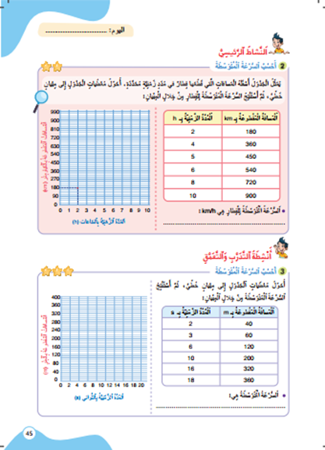
الآن خذوا كراساتكم الصفحة النشاط 2 صفحة 45

Slide 41
لديكم دقيقتان للإنجاز؛ سأمر بين الصفوف لمساعدتكم؛
2

Slide 42

الآن؛ ستشتغلون في ثنائيات
كل واحد يقارن إنجازه مع إنجاز زميله. تأكدوا أنكم اتبعتم الخطوات بشكل سليم.

Slide 43
صححوا
90 km /h

Slide 44
(ة)خاص بالأستاذ
ممارسة مستقلة
4
أنجز بمفردي

Slide 45
خذوا الكراسات صفحة 45 وأنجزوا النشاط 3. لديكم 5 دقائق
سأمر بين الصفوف لأقدم المساعدة إليكم وأدون ملاحظاتي في كراساتكم
5

Slide 46
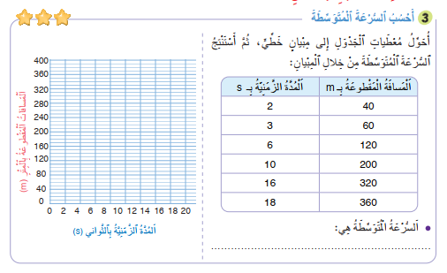
صححوا على كراساتكم
20 m /s

Slide 47
انتبهوا جيدا! في المنزل، ستنجزون الأنشطة المتبقية على كراساتكم :
في الحصة القادمة سأختار أحدكم لتصحيح النشاط.

Slide 48
إلى اللقاء. في الحصة القادمة، سنقوم بتصحيح الأنشطة المنجزة في المنزل.

Slide 49


بناء على إنجازات المتعلمين خلال الممارسة المستقلة

